Slide 1
Goedendag, Vandaag: 4.1. II Conflicten
Meneer Uijtdewilligen

Slide 2
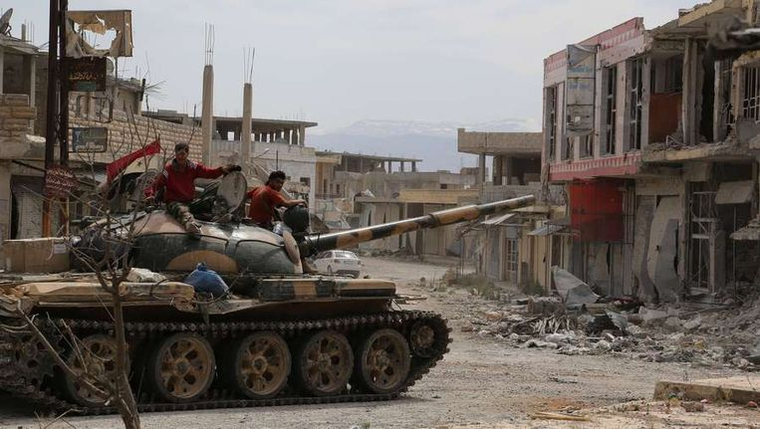
Conflicten

Slide 3
Naam hoofdstuk
5.1
Wat gaan we doen vandaag?
Hoelang?
Wat?
1.. Leervragen 2 Minuten
2. Moeilijke woorden 5 Minuten
3. Les 4.1 20 Minuten
00-00-2000
4. Zelfstandig werken 15 Minuten
5.. Leerdoelen beantwoorden 5 Minuten

Slide 4
Leervragen 4.1. II
Wat is een staat? (Benoem de woorden: 1.grenzen, 2.volk, 3.soevereiniteit en 4.etniciteit)
Leg uit wat de betekenis is van separatisme.

Slide 5
Moeilijke woorden 4.1.
Soevereiniteit= zelfbestuur en andere staten zijn hier niet de baas.
Etniciteit= identiteit van een volk.
Jihadisme= de strijd om het kalifaat te herstichten

Slide 6
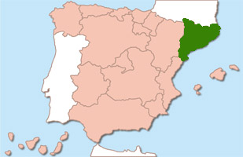
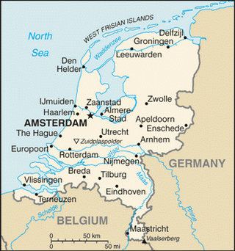
Wanneer is een land een staat?
Als het eigen grenzen en soevereiniteit heeft
Voorwaarden: Je moet erkend zijn door andere landen

Slide 7
Onafhankelijkheid en separatisme

Slide 8
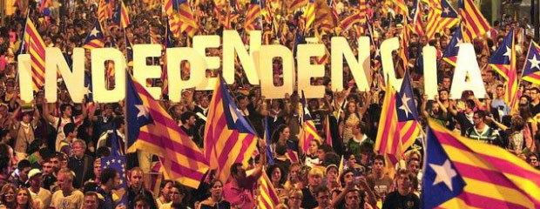
Maar toch wilt het een eigen staat zijn.
Als het eigen grenzen en soevereiniteit heeft
Niet erkend dus geen eigen soevereiniteit!

Slide 9
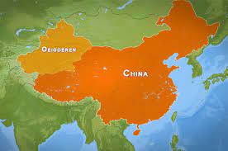
De Oeigoeren (Turkse) Chinezen
Een eigen autonome regio? Nee.

Slide 10
Oeigoeren in China

Slide 11
Lezen 4.1. (als je dit nog niet hebt gedaan)

Slide 12
Wat ga je doen?
1. Lezen 4.1
2. Beantwoord de leervragen
3. Maken huiswerk 4.1 afmaken
4. Wacht tot de docent 2 minuten voor tijd de les afsluit

